Slide 1
Portfolio
2013.11.14 손영준

Slide 2
목차
학사관리프로그램
프로젝트 설명
프로젝트 기능
GCB cinema
(Web application)
프로젝트 설명
프로젝트 기능

Slide 3
학사 관리 프로그램
개발 기간
2013.07.31 ~ 2013.08.13
개발 환경
Oracle 11g, Eclipse EE
개요
학생, 교수 두 종류의 회원을 받아 서로 다른 기능을 제공
공통
회원가입, 로그인, 개인정보 수정
채팅
학생
수강 신청
교수
신청 수락

Slide 4
학사 관리 프로그램(DB table)
회원가입 테이블
ID (VARCHAR2)
PW (VARCHAR2)
JOB (VARCHAR2)
NAME (VARCHAR2)
수강과목저장 테이블
PROFID (VARCHAR2)
SUBNAME (VARCHAR2)
임시 수강 테이블
STDNAME (VARCHAR2)
SUBNAME (VARCHAR2)
회원정보 테이블
MAJOR (VARCHAR2)
GRADE (VARCHAR2)
NAME (VARCHAR2)
STDNO (VARCHAR2)
수강 완료 테이블
STDNAME (VARCHAR2)
PRONAME (VARCHAR2)
SUBNAME (VARCHAR2)

Slide 5
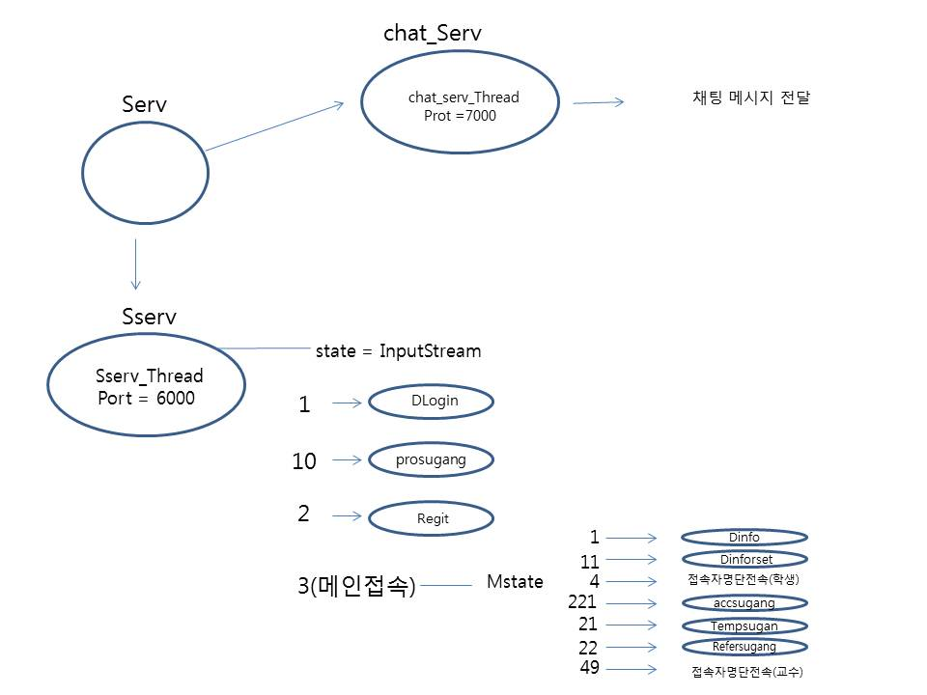
학사 관리 프로그램(package 관계1)

Slide 6
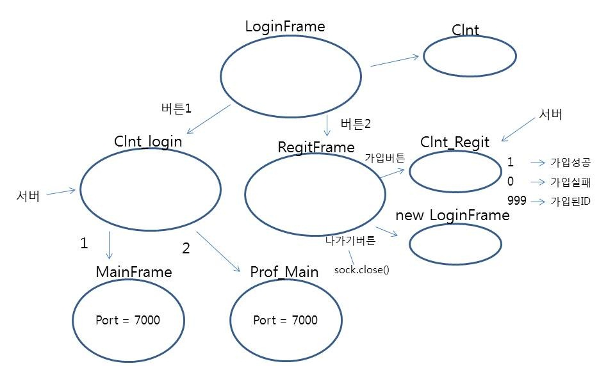
학사 관리 프로그램(package 관계2)

Slide 7
학사 관리 프로그램(package 관계3)
Clnt_Thread_pmain
Prof_Main
1 – 저장된 개인정보받기
11 – 개인정보변경
2 – 수강신청자 명단열람
221 – 수강신청 수락
49 – 현재 접속자 명단 전송
cpstate
Info_panel
pcard
Port=7000
pchatPanel
pmenu1
pWpanel
Clnt_Clnt_Thread
메시지 수신

Slide 8
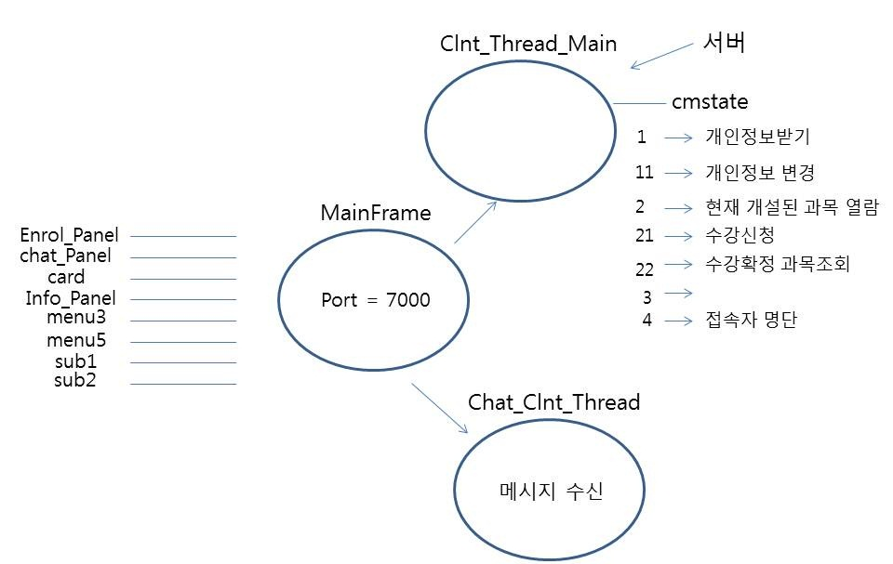
학사 관리 프로그램(package 관계4)

Slide 9
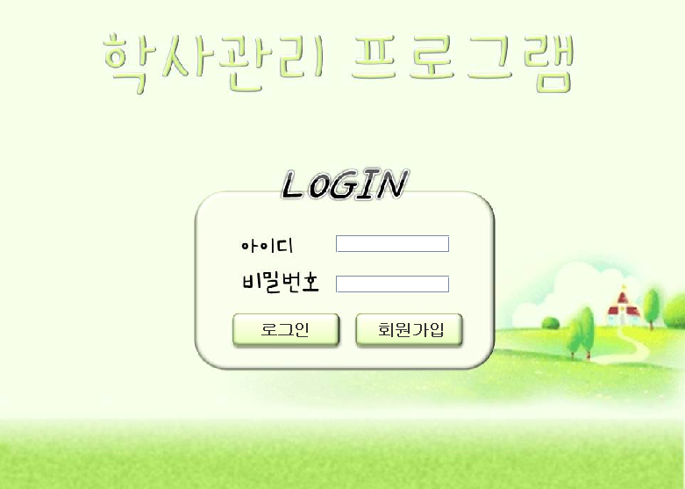
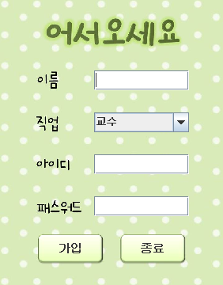
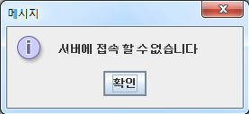
학사 관리 프로그램(기능 설명)

Slide 10
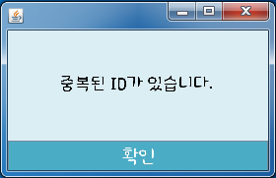
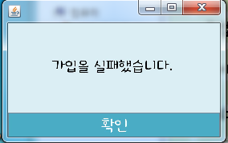
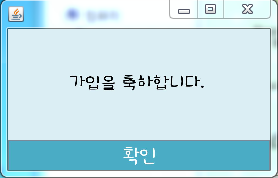
학사 관리 프로그램(기능 설명)
회원가입 완료 서버 DB에
회원정보 테이블에 저장
초기 로그인 화면

Slide 11

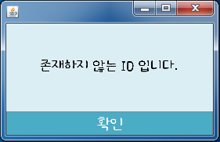
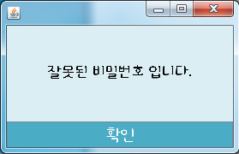
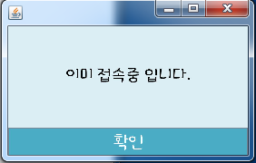
학사 관리 프로그램(기능 설명)
학생로그인
학생 메인 호출

Slide 12
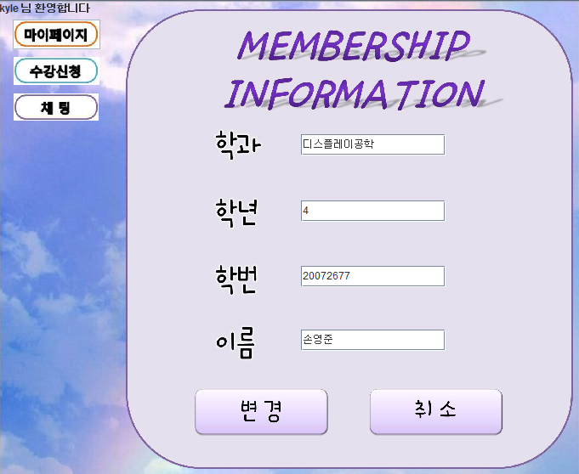
학사 관리 프로그램(기능 설명)
마이페이지 창 호출

Slide 13
학사 관리 프로그램(기능 설명)
내용이 변경 되며 DB에 회원정보 테이블 저장
초기화면 호출

Slide 14
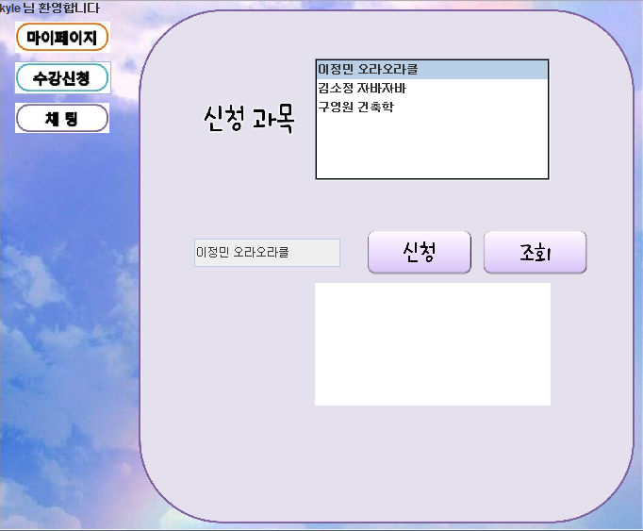
학사 관리 프로그램(기능 설명)
수강신청 메뉴 호출

Slide 15
학사 관리 프로그램(기능 설명)
프로젝트 기능 - 학생
수강신청 과목 출력
서버 DB에 임시수강 테이블에
신청과목 저장
서버 DB에 저장되어 있는
수강신청이 완료된 과목 출력

Slide 16
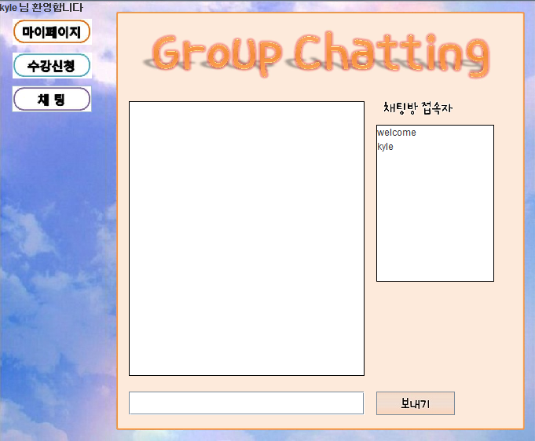
학사 관리 프로그램(기능 설명)
채팅창 호출

Slide 17
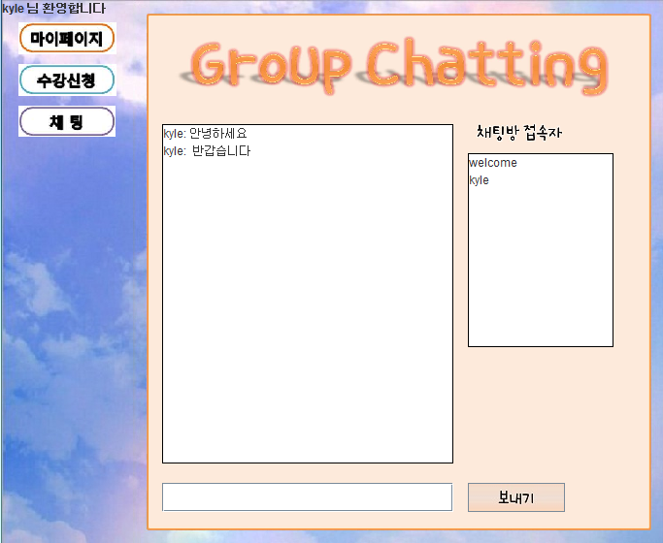
학사 관리 프로그램(기능 설명)
채팅내용 표시
접속한 사람 목록 표시
전송할 내용 표시

Slide 18

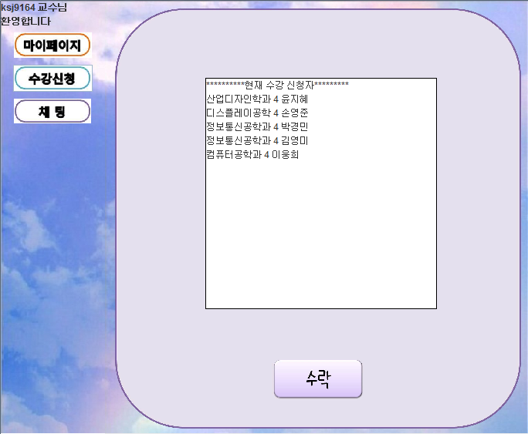
학사 관리 프로그램(기능 설명)
DB의 임시수강테이블
정보 호출

Slide 19
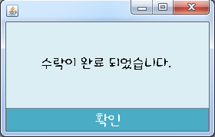
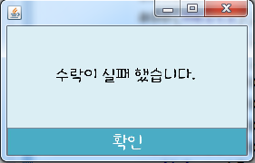
학사 관리 프로그램(기능 설명)
DB의 임시수강테이블에 있는
내용을 삭제 후 수강확정테이블에
추가

Slide 20
GCB cinema
개발 기간
2013.09.20 ~ 2013.11.08
개발 환경
Eclipse EE (spring framework IDE)
Oracle 11g,Mybatis
Apache Tomcat 7.0
HTML5& CSS3
JavaScript, Jquery
xml
개요
영화관 웹 페이지 구현
일반 회원(사용자)
현재 상영작, 상영 예정작 목록 조회, 리뷰작성
예매
관리자
영화, 상영관 정보 관리, 상영시간표 작성

Slide 21
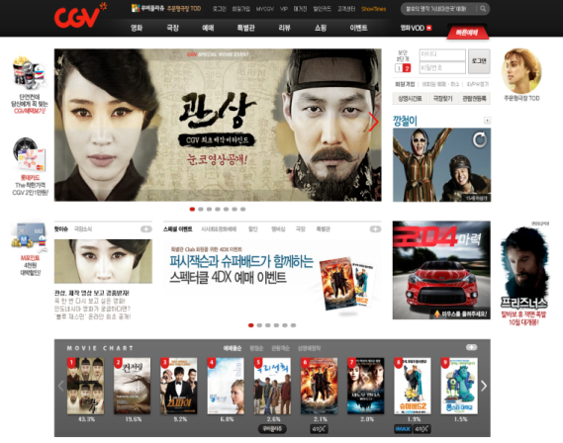
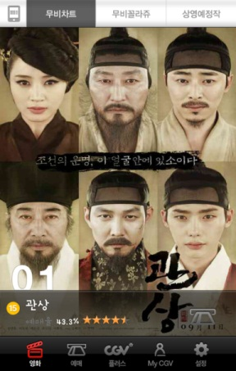
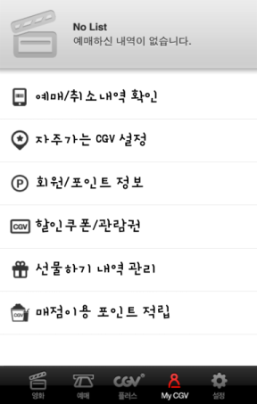
동기
( CGB Cinema )
취업아카데미에서 배운 기술을 이용해서 프로젝트 범위 물색
DB 예약시스템을 갖추고 있는 영화관 사이트 구축 결정
웹 뿐만 아니라 모바일등 다른 플렛폼에서도 호환 가능한 웹 표준 사이트 개발
사용자 페이지와 관리자 페이지를 각각 개발
DB 영화관 사이트
GCV 모바일 페이지
GCV 영화관 사이트

Slide 22
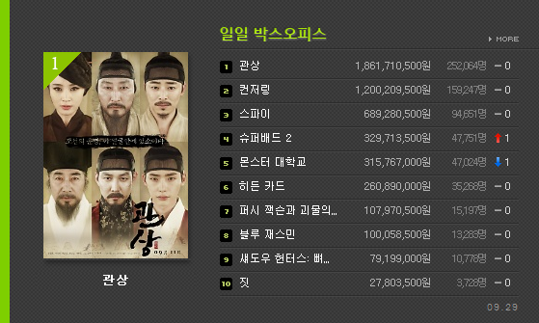
프로젝트 예시
( CGB Cinema )
웹 사이트
HTML5 , JSP2.2 기반
MVC 모델2 코딩 디자인
jQuery 와 SPRING 3.0 프레임워크 활용
관리자 페이지
영화추가, 상영시간관리등 사이트 관리에 필요한 기능
관람객의 이용정보를 요약, 관람정보 페이지 제공

Slide 23
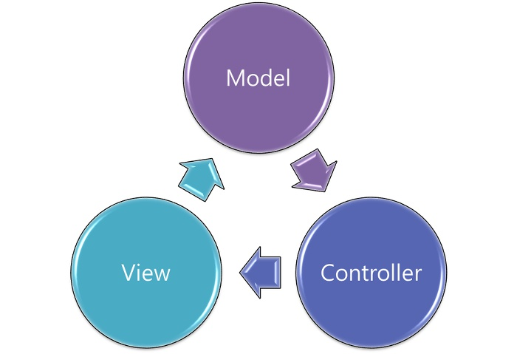
개발방향
( CGB Cinema )
1. MVC 패턴 구현
소스의 가독성과 팀 작업의 분할, Spring 적용을 위해 모델2 코딩
Model – 데이터베이스 접속을 관리하고 sql을 제어하는 부분
View - Model에서 가져온 데이터들이 화면에 표시되는 부분
Controller - URL처리 및 파라미터, 기능제어 부분
MVC
모델2

Slide 24
개발방향
( CGB Cinema )
2.개발 전
통합 DB 개발
팀원들과 요구분석 단계 수행한 후 DB를 사전에 설계
팀장 컴퓨터에 데이터베이스를 저장한 후 다른 팀원들이 DB에 접근하게 하여 팀 분할 작업을 용이하게 함
테이블 간의 관계를 외래키로 설정
MOVIE
MEMBER
THEATER
RESERV
BOARD
SEAT
CINE_TIME

Slide 25
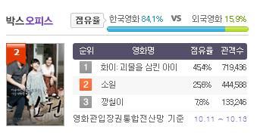
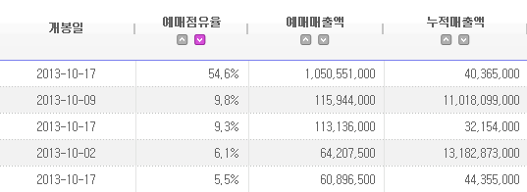
개발방향
( CGB Cinema )
3.관리자 페이지
개발
관리자 페이지를 개발해서 페이지 간의 유기적인 데이터 생성과 소멸을 유도
영화 추가, 영화 삭제, 상영관 추가 등 전반적은 영화관 데이터들을 관리할 수 있는 페이지 개발
추후에 연령대 선호도, 남녀 비율, 예매순위 등 영화관 관리에 필요한 정보를 통계로 관리하는 페이지를 추가할 예정

Slide 26

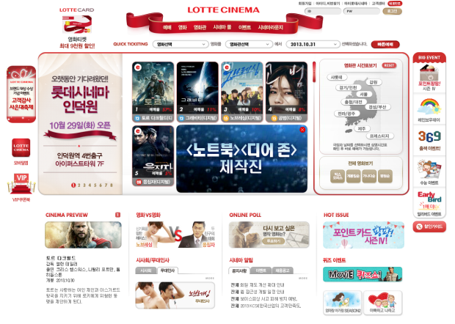
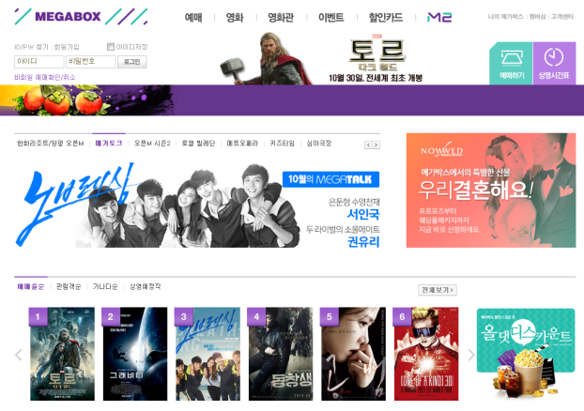
프로젝트 일정
( CGB Cinema )
‘~10/0
‘1~4
‘5~7
‘8~12
‘13~15
‘16~17
‘11/4~8
9/20~10/0
Project Plan
프로젝트 구상
웹의 다양한 동적 기술을
보여줄수 있는 프로젝트 내용 상의

Slide 27
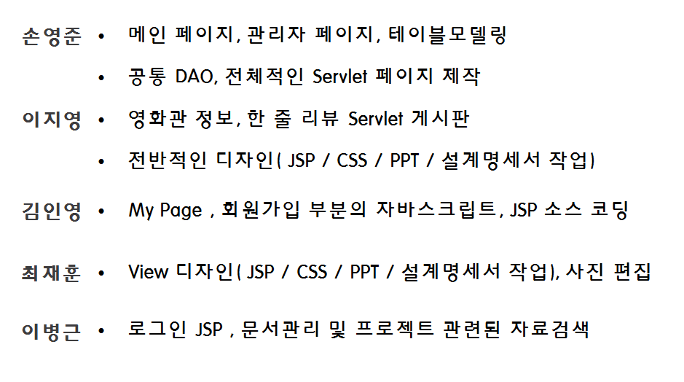
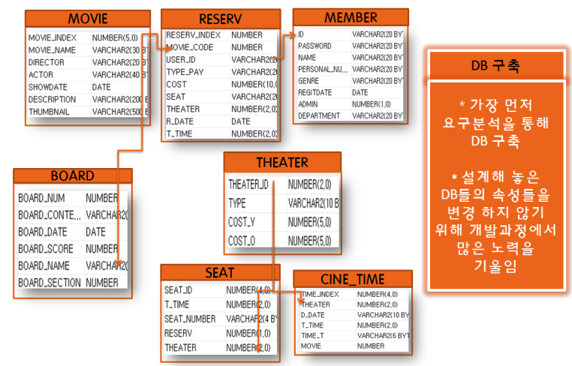
프로젝트 일정
( CGB Cinema )
‘~10/0
‘1~4
‘5~7
‘8~12
‘13~15
‘16~17
‘11/4~8
10/1~4일
DB Table Decide
DB 테이블 구성,역할 분배
테이블 구성요소, 팀 역할분배 결정

Slide 28
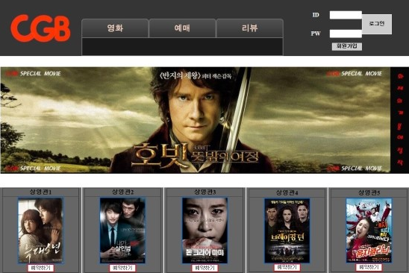

프로젝트 일정
( CGB Cinema )
‘~10/0
‘1~4
‘5~7
‘8~12
‘13~15
‘16~17
‘11/4~8
5~7일
Main Template
메인 템플릿 개발
메인 템플릿 구상 및 간단한 CSS 구현

Slide 29
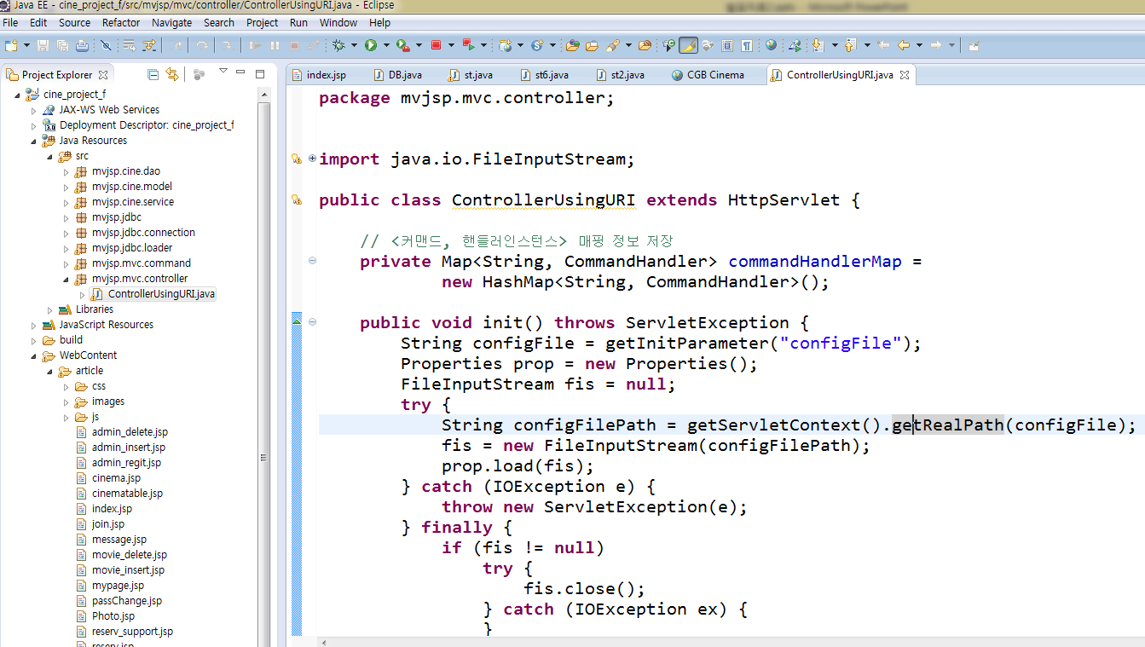
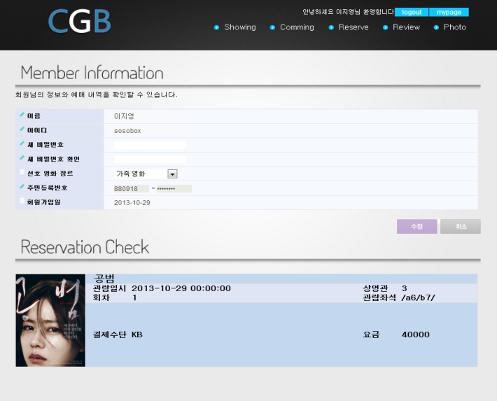
프로젝트 일정
( CGB Cinema )
‘~10/0
‘1~4
‘5~7
‘8~12
‘13~15
‘16~17
‘11/4~8
8~12일
Development
Servlet,JSP 개발
로그인,회원정보,관리자페이지

Slide 30
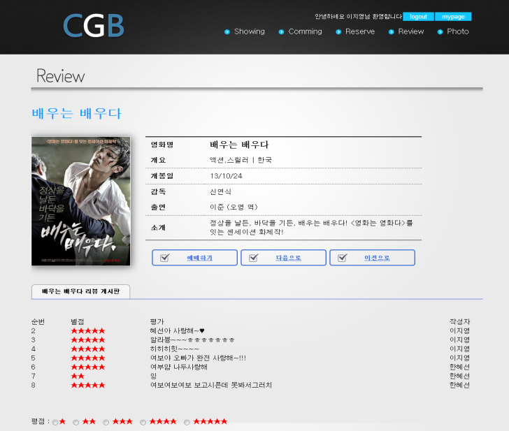
프로젝트 일정
( CGB Cinema )
‘~10/0
‘1~4
‘5~7
‘8~12
‘13~15
‘16~17
‘11/4~8
13~15일
Development
Servlet,JSP 개발
영화정보,리뷰게시판,예매기능

Slide 31
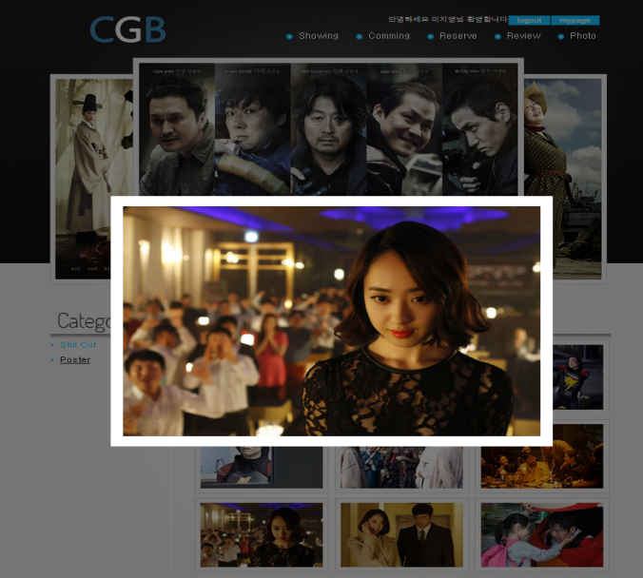
프로젝트 일정
( CGB Cinema )
‘~10/0
‘1~4
‘5~7
‘8~12
‘13~15
‘16~17
‘11/4~8
16~17일
CSS & detail up
CSS 적용 및 세부작업
CSS 수정 및 버그 수정,전체적인 밸런스

Slide 32

프로젝트 일정
( CGB Cinema )
‘~10/0
‘1~4
‘5~7
‘8~12
‘13~15
‘16~17
‘11/4~8
11/4~8일
Spring Framework
Spring & mybatis 적용
기존의 MVC를 스프링 MVC로 변환

Slide 33
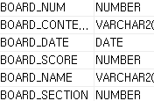
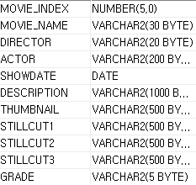
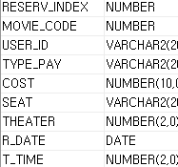
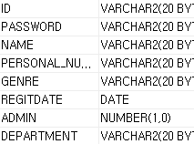
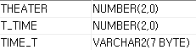
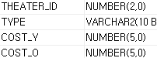
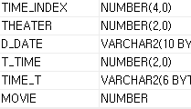
개발과정
( 1. DB 구축 )
BOARD
MOVIE
RESERV
MEMBER
CINE_TIME
THEATER
CINE_TIME
DB 구축
가장 먼저 요구분석을 통해 DB 구축
설계해 놓은 DB 의 속성들을 변경하지 않기 위해 많은 노력을 기울임

Slide 34
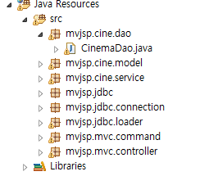
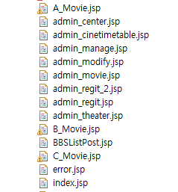
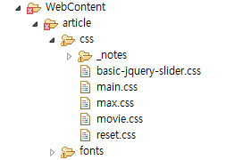
개발과정
( 2. MVC Command 코드 개발 )
기능에 따른
패키지 구분
Model , View , Controller 에 따른 패키지 생성/Servlet,Class 개발
Model 에 따른 View (JSP) 개발
오픈 CSS 를 이용해 View에 적용
Servlet 개발
View(JSP) 개발
CSS 적용

Slide 35
개발과정
( 3. Spring MVC 적용 )
Spring MVC
기존의 소스코드에서 Spring MVC 패턴을 적용시킴
컨트롤러 서블릿
HandlerMapping
Controller
Http 요청받음
Command
Handler
클라이언트 요구분석
로직처리
클라
Dispatcher
로직처리 핸들러생성
결과저장
명령어 핸들러
로직처리
뷰 리턴
ResourceView
ViewResolver
명령어 핸들러가
리턴한 뷰로 포워딩
뷰
뷰
기존의 MVC Command 패턴 방식
Spring MVC 패턴 방식

Slide 36
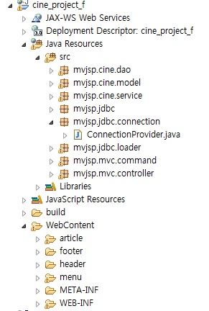
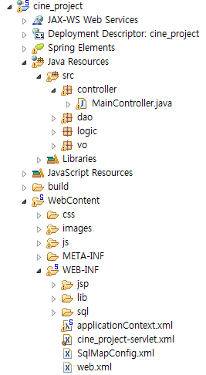
개발과정
( 3. Spring MVC 적용 )
기존의 MVC Command 패턴 방식
Spring MVC 패턴 방식

Slide 37
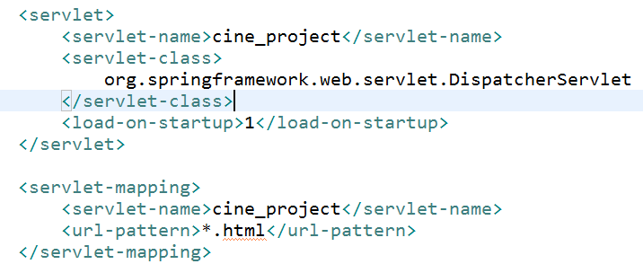
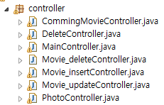
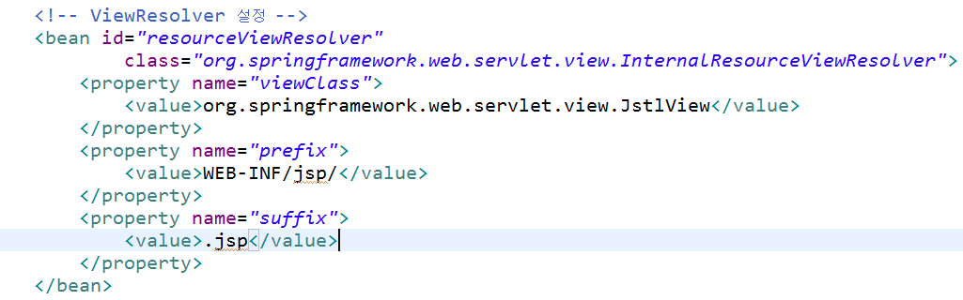

개발과정
( 3. Spring MVC 적용 )
2. 컨트롤러 구현
(controller 패키지)
1. Spring 컨텍스트 설정(web.xml)
4. 뷰리졸버 설정
(cine-project-servlet.xml)
3. 핸들러맵핑 설정
(cine-project-servlet.xml)

Slide 38



개발과정
( 3. Spring MVC 적용 )
Main 컨트롤러(Controller/mainController.java)
*모델과 뷰의 코드연결*
main 뷰(jsp/main.jsp)
5. 뷰코드 구현
( jsp/main.jsp )
6. 실행/출력

Slide 39




개발과정
( 4. Spring DB 적용 )
Data Source
SqlMapClent
SimpleJdbcTemplate
기존의 커넥션 풀 방식
Spring , myBatis 프레임워크 방식
( 중복되는 코드들 )

Slide 40




개발과정
( 4. Spring DB 적용 )
데이터 소스 주입
Spring - 데이터 소스 설정(applicationContext.xml)
2. Ibatis - SqlMapClient 객체 생성
(applicationContext.xml)
4. Sql 구문 작성 , 객체와 연결
(sql/cinedao.xml)
3. Ibatis - SqlMapConfig 생성 (sqlConfig.xml)
* Sql 구문이 정의된 xml 파일 등록

Slide 41

개발과정
( 4. Spring DB 적용 )
5. getSqlMapclientTemplate() 를 이용해서 쿼리결과 객체 반환
(dao/TimetableDaoImp.java)
6. 이 객체를 컨트롤러에서 사용
(controller/TimetableController.java)

Slide 42

프로젝트 설명
( 메인 화면 - CGB main )
Header
로그인
사용자/관리자
로그인
(menu 부분)
Article
(jquery Page)
Article
(세부 설명)
링크버튼
세부설명 후
메뉴와 링크
Footer

Slide 43

프로젝트 설명
( 회원가입 - Join us )
Join us
조인을 누르면
회원 가입페이지가
출력되고 양식을 입력하고
회원가입을 누르면
가입완료!

Slide 44

프로젝트 설명
( 내 정보 - MyPage )
My page
마이페이지를
누르면
회원의 상세정보와
예약정보를
확인할 수 있고
양식입력 후
수정도 가능하다

Slide 45

프로젝트 설명
( 현재 상영작 - Showing )
Jquery 추가
( 영화 배너 )
Showing
현재상영작을 누르면
MOVIE 테이블의
Date 값과
현재날짜와 비교!
개봉일이 지난
영화일 경우
그 영화를 출력

Slide 46

프로젝트 설명
( 현재 상영작 – Comming )
Comming
상영예정작을 누르면
MOVIE 테이블의
Date 값과
현재날짜와 비교!
개봉일이 현재날짜를
지나지 않은
영화를 출력

Slide 47




프로젝트 설명
( 예약 - Reserve )
기존 예약페이지

Slide 48


프로젝트 설명
( 예약 - Reserve )
개선 예약페이지

Slide 49

프로젝트 설명
( 리뷰 - Review )
Review
리뷰를 누르면
영화에 대한
상세정보와
한 줄 평가
리뷰게시판을
영화마다 볼 수 있다.

Slide 50

프로젝트 설명
( 포토- Photo )
Photo - 영화 스냅샷, 포스터

Slide 51

프로젝트 설명
( 관리자 페이지 - 영화 추가 )
영화추가
관리자로 로그인시
관리자 추가
메뉴가 생성
영화 추가
메뉴를 누르면
MOVIE테이블에
영화를
추가할 수 있다.

Slide 52

프로젝트 설명
( 관리자 페이지 - 영화수정 )
영화 수정
영화 수정
메뉴를 누르면
MOVIE테이블에
영화를
삭제,수정 할 수 있다.

Slide 53

프로젝트 설명
( 관리자 페이지 - 상영관 추가 )
상영관 추가
상영관 추가
메뉴를 누르면
SEAT테이블의
상영관을
추가할 수 있다

Slide 54

프로젝트 설명
( 관리자 페이지 - 상영관 수정 )
상영관 수정
상영관 수정
메뉴를 누르면
SEAT테이블의
상영관을
삭제,수정할 수 있다.

Slide 55

프로젝트 설명
( 관리자 페이지 - 상영시간표관리 )
상영시간표관리
상영시간표관리
메뉴를 누르면
관리자가 등록된 영화의 상영날짜,상영 영화,
상영관을
결정할 수 있다.
그리고 지금까지
등록한 영화상영 정보가
출력된다

Slide 56

프로젝트 설명
( 관리자 페이지 - 관리자 추가 )
관리자 추가
슈퍼계정으로
로그인시
관리자추가,관리자 삭제
메뉴가 생성
관리자 추가
메뉴를 누르면
슈퍼관리자가
관리자를
추가할 수 있다.

Slide 57

프로젝트 설명
( 관리자 페이지 - 관리자 삭제 )
관리자 삭제
관리자삭제
메뉴를 누르면
슈퍼관리자가
관리자를
삭제할 수 있다

Slide 58


프로젝트 설명
( 404, 500 에러페이지 )
응답 상태 코드별로 에러 페이지 지정
404 에러 페이지
500 에러 페이지
(페이지 찾을수 없음)
( 소스 코드 오류 )

Slide 59



프로젝트 설명
( 글입력폼 검사)
Javascript를 이용하여 입력값 유효성 검증
값이 제대로 들어왔는지 체크해서 경고창 출력

